Slide 1
Není příloha, jako příloha
Podle obrázků napiš výrobní postup přílohy.

Slide 2

Název školy:
Střední škola dopravy, obchodu a služeb
Klášterní nám. 126
Moravský Krumlov
Mgr. Dana Frimlová
Název projektu:
Rozšiřování kompetencí žáků se speciálními vzdělávacími potřebami
Číslo projektu:
CZ.1.07/1.2.09/04.0004
Název učebního materiálu VY – 52 – FM – 17 – 32
Není příloha jako příloha
Datum vytvoření:
17.9.2012

Slide 3

Pracovní list je určený pro žáky 2-3 ročníků Kuchař - číšník
Jde o motivační a aktivační materiál při vizuálním poznávání výrobku, který je doplněn receptem.
Možnost využití:
aktivace žáků na začátku odborného výcviku,
diagnostika získaných vědomostí,
zpětná vazba pro žáky, jak dobře zvládají učivo
Metodický pokyn:
Materiál lze použít dataprojektorem nebo vytisknout jako pracovní list
Pomůcky:
Dataprojektor,
Psací potřeby,
Papír

Slide 4
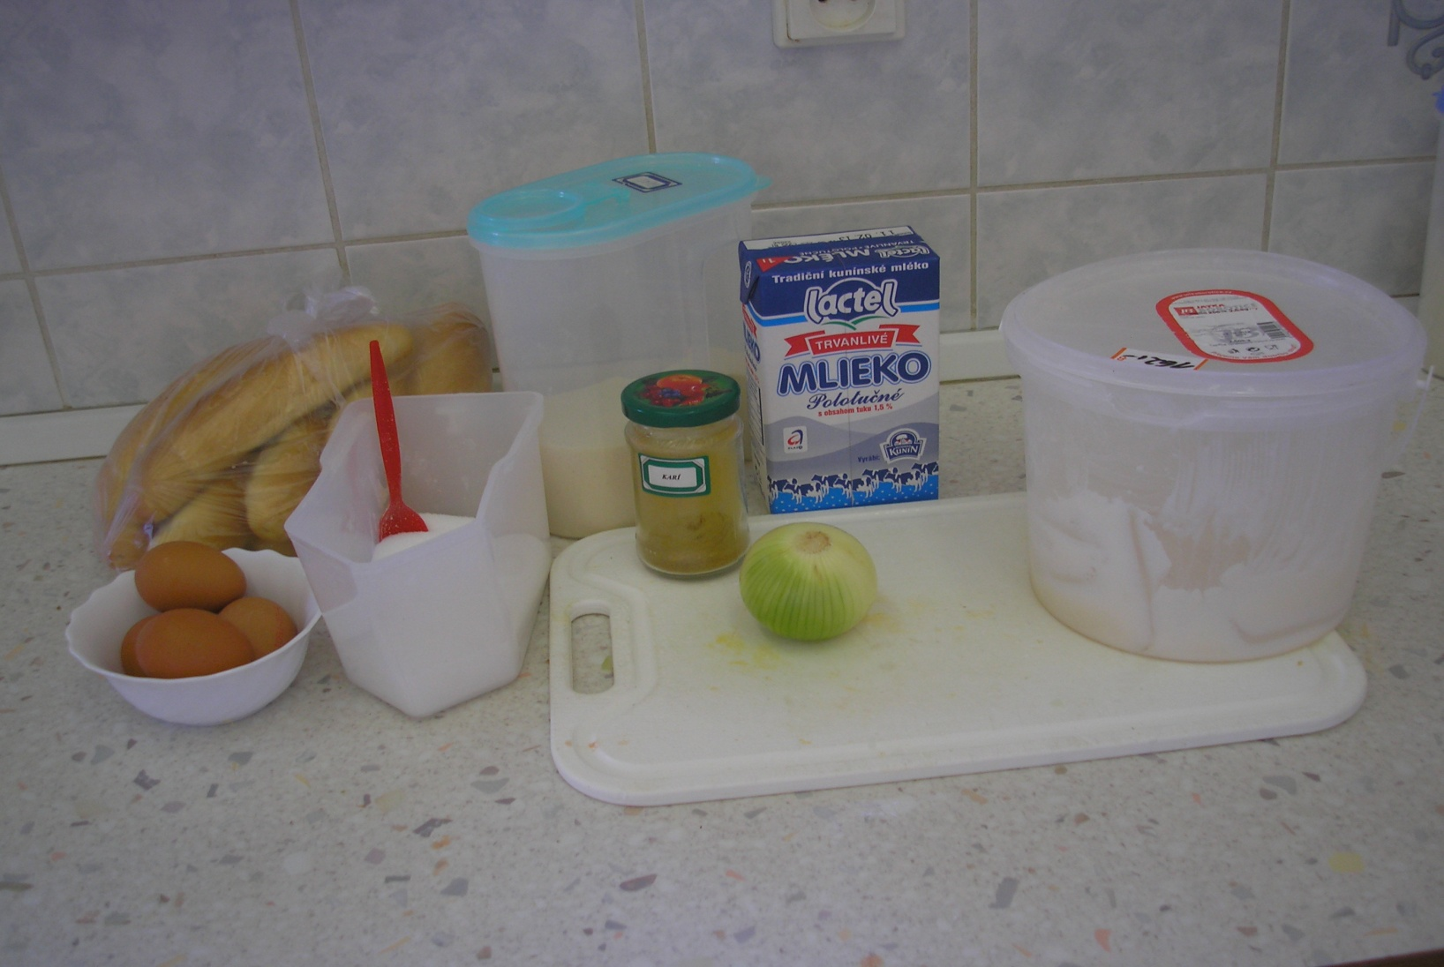
Podívej se na suroviny a přemýšlej, co můžeš vytvořit za přílohu.

Slide 5
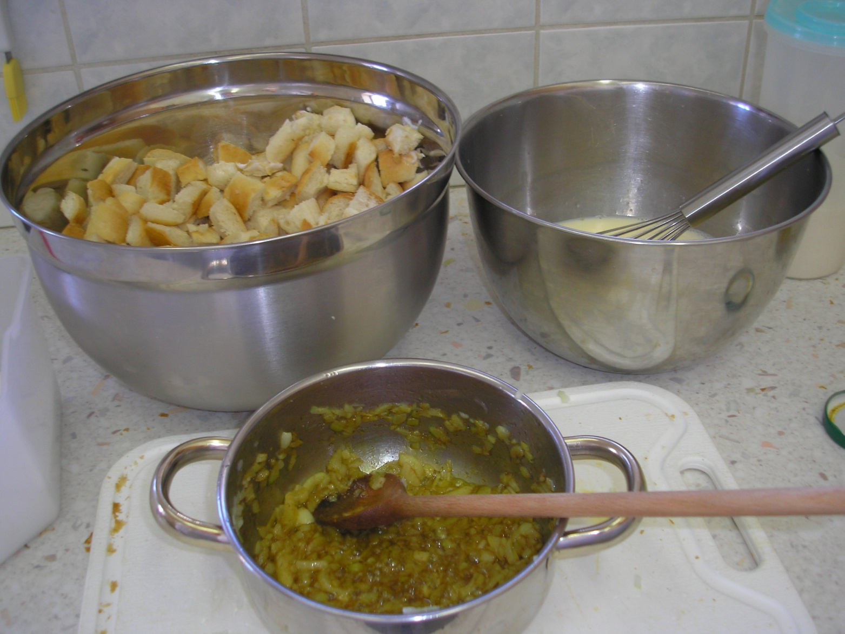
Poznáš, které suroviny jsou na obrázku, napiš co s nimi uděláš.

Slide 6
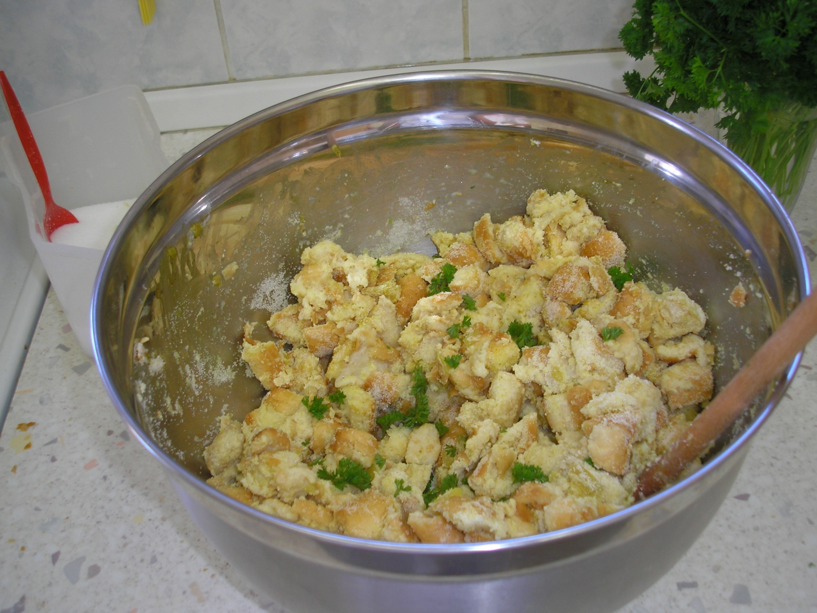
Jedna z fází výroby.

Slide 7
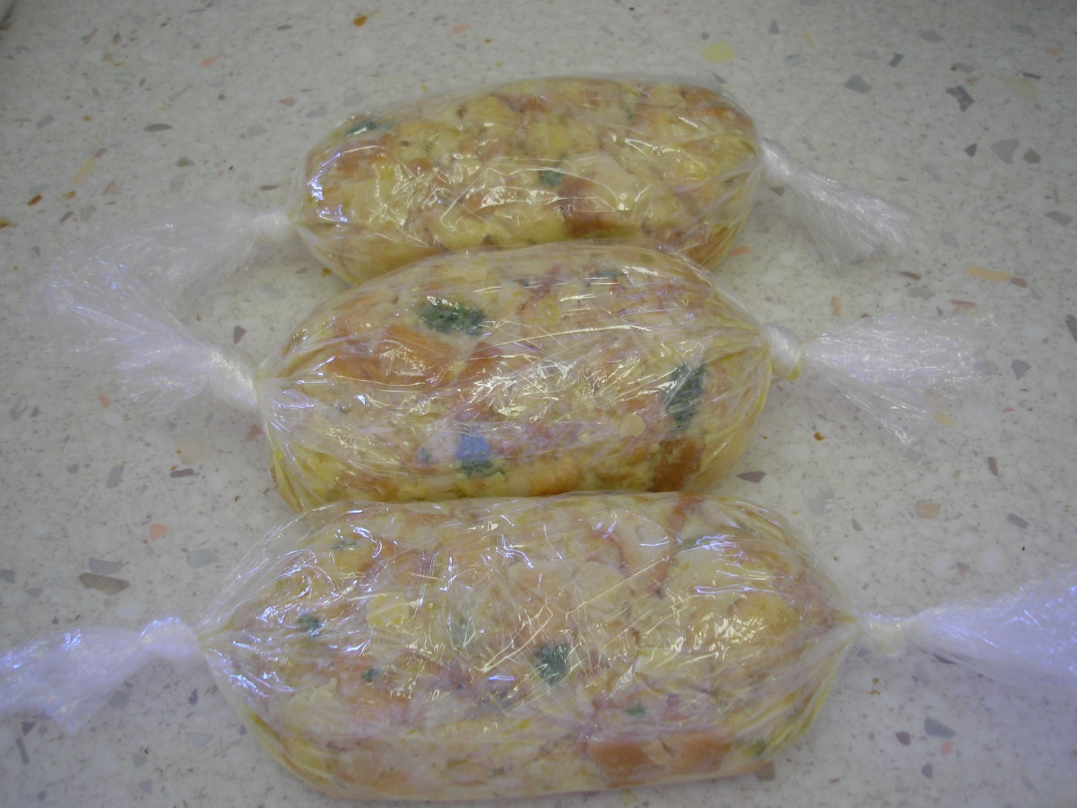
Před tepelnou úpravou

Slide 8
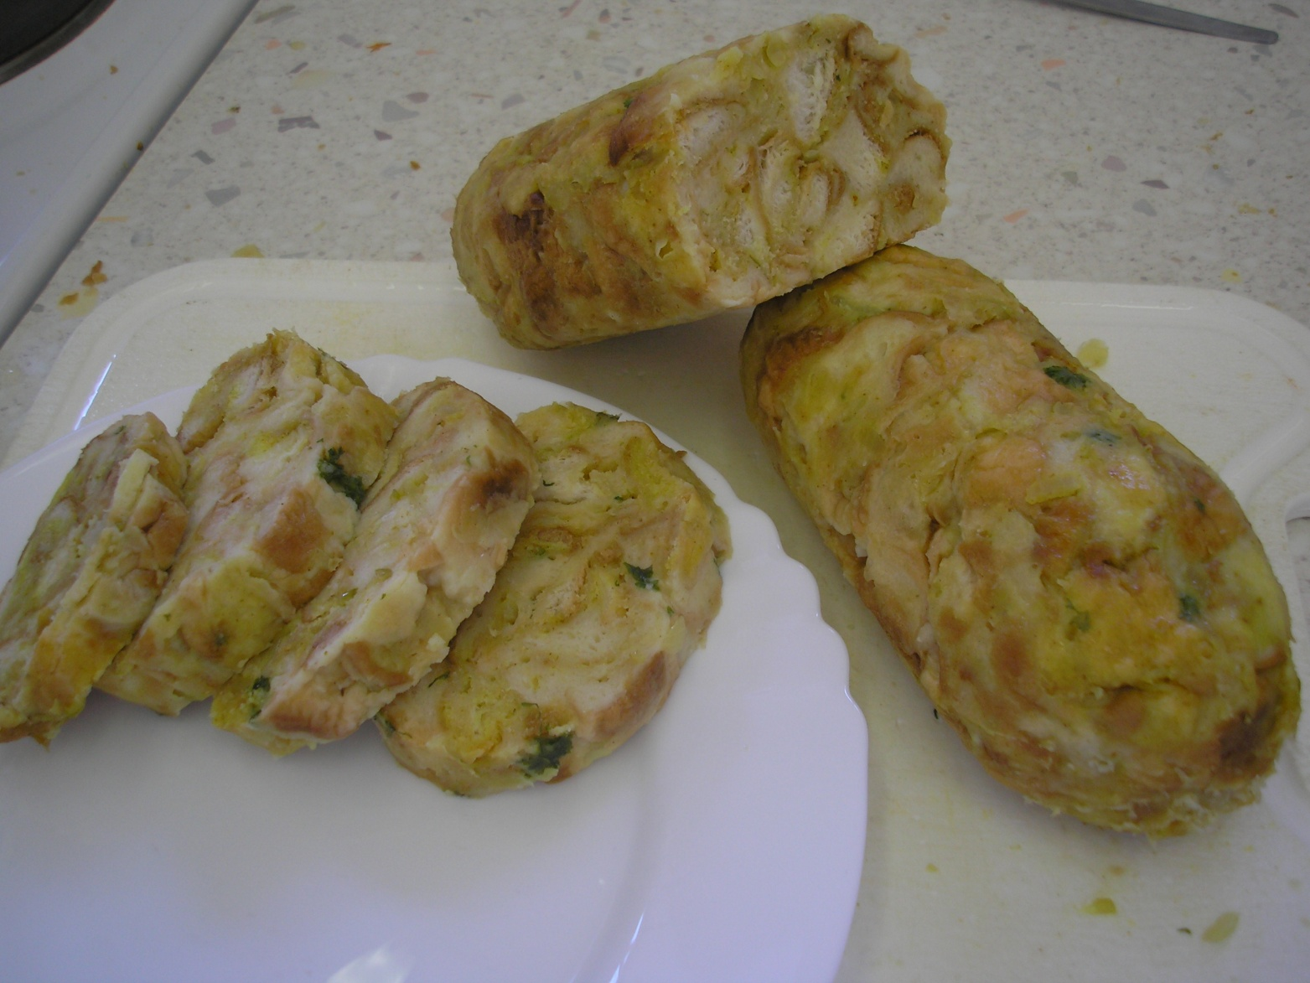
Po tepelné úpravě

Slide 9
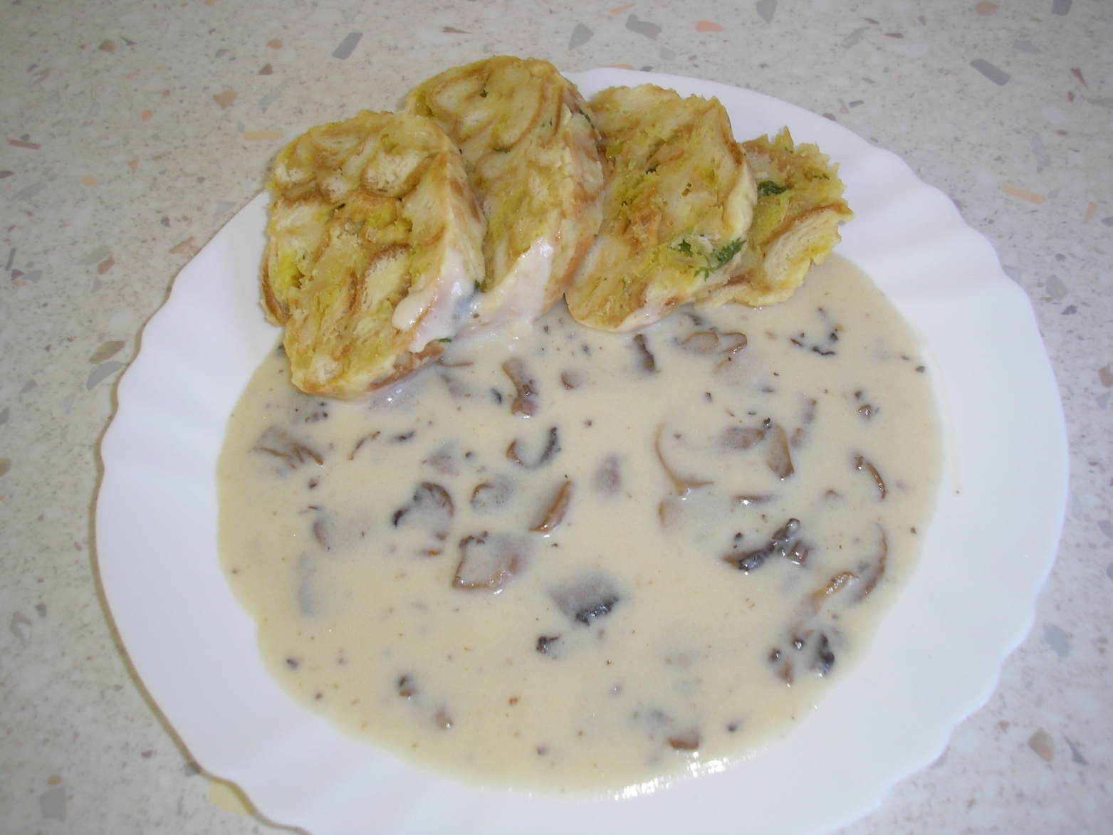
Hotová příloha s žampionovou omáčkou

Slide 10
Použitá literatura
Runštuk, J. a kol. Receptury teplých pokrmů. Hradec Králové: R plus, 2004, ISBN 80-902492-5-6
Obrázky: Archiv autora

